Slide 1

Projeto
GreenHouse

Slide 2
Integrantes
Adailson Santos
Eduardo Rodrigues
Gabriel Silva
Gustavo Eichler
Júlio César
Leonardo Sagmeister
Lucas Amoêdo
Mairon Cruvinel
Marcelo Oliveira
Rafael Carvalho
Stephanie Costa
Thiago Dias
Wannbaster Reis

Slide 3

Introdução

Slide 4
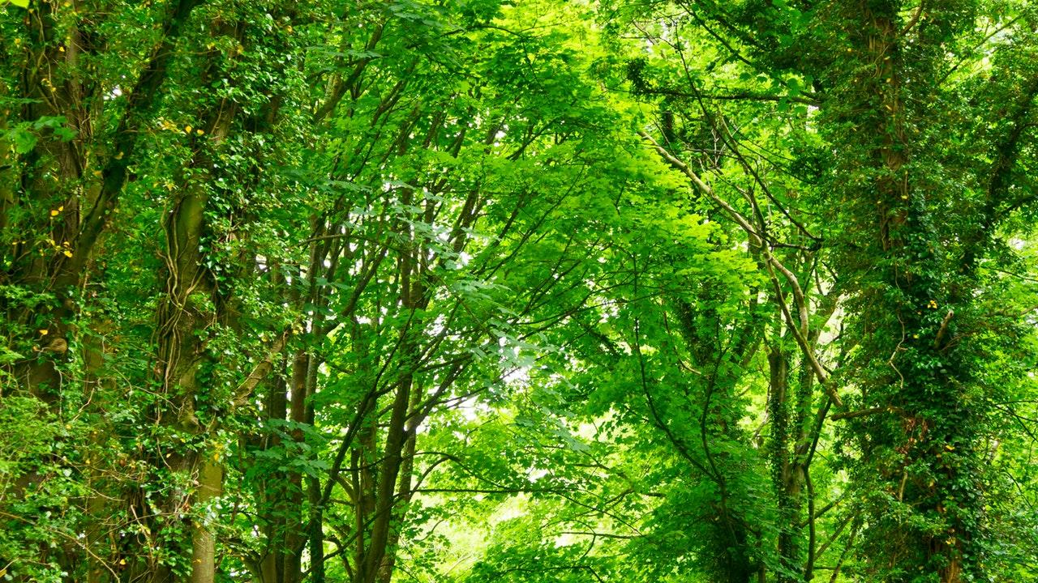
Problemas
Grande dificuldade em realizar o plantio de hortaliças em pequena escala e em locais urbanos, o que torna difícil o acesso ao cultivo de hortaliças para o consumo do indivíduo urbano.
Preocupação com pragas em plantações e com a saúde do indivíduo com relação aos pesticidas.

Slide 5
Solução
Projetar e construir um protótipo de plantário estufa hidropônico que visa manter condições ambientais específicas de cultivo orgânico sobre condições físicas e químicas relativas.

Slide 6
Premissas
Exclusivamente para o cultivo de hortaliças;
Exclusivamente em um ambiente fechado. (i.e. não será utilizado ao ar livre);
Conectado a uma fonte de água;
Sem a utilização de pesticidas.

Slide 7
Escopo

Slide 8

O que é o projeto?
Sistema de controle para o cultivo de plantas que suportam meios hidropônicos;
Sistema de fluxo de ar;
Solução nutritiva.

Slide 9
O que é o projeto?
Interfaces de comunicação usuário-máquina;
Controle de umidade, luminosidade, temperatura da estufa e da água, pH, nível de água, fluxo de água;
Abertura de gaveta.

Slide 10
O que não é o projeto?
O produto não será utilizado em ar livre;
O produto entregue não comporta o uso para plantio;
Não engloba plantas que não suportam o sistema hidropônico;
Não há utilização de filtro de água.

Slide 11
Requisitos

Slide 12
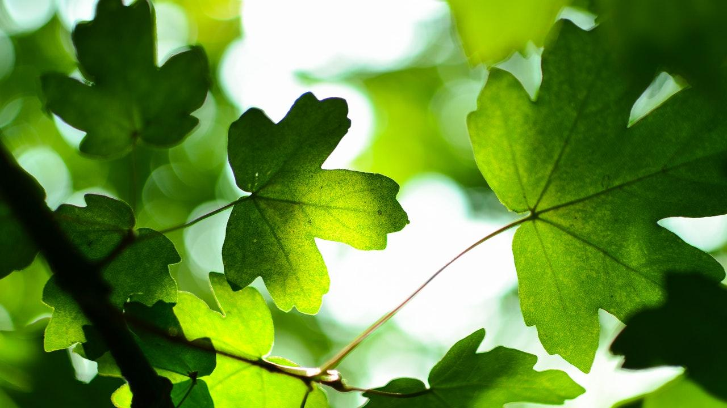
Requisitos de Software
A aplicação deve:
Exibir dados capturados pelos sensores;
Permitir ajustes de temperatura do sistema;
Permitir comunicação para a troca de água do sistema;
Exibir notificações do nível de pH e temperatura.
Exibir opções com configurações pré-definidas para cultivo.

Slide 13
Requisitos Físicos
Sistema:
Luz artificial
Temperatura e umidade interna
Recipientes

Slide 14
Requisitos Físicos
Sistema:
Fluxo de água
Nível de água
Abertura automática
Funcionar de forma autônoma

Slide 15
Requisitos Físicos
Água:
pH entre 5,5 e 6,5
Proporção nutricional adequada
Temperatura entre 18°C e 24°C

Slide 16
Metodologia

Slide 17
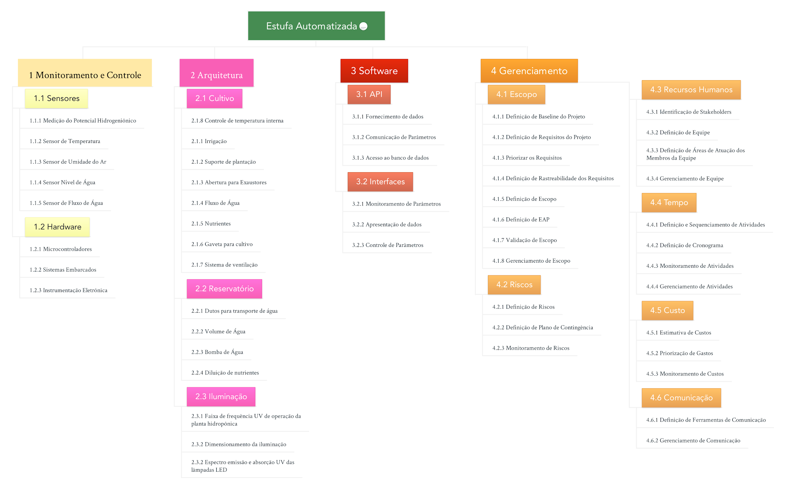
Estrutura Analítica do Projeto - EAP

Slide 18
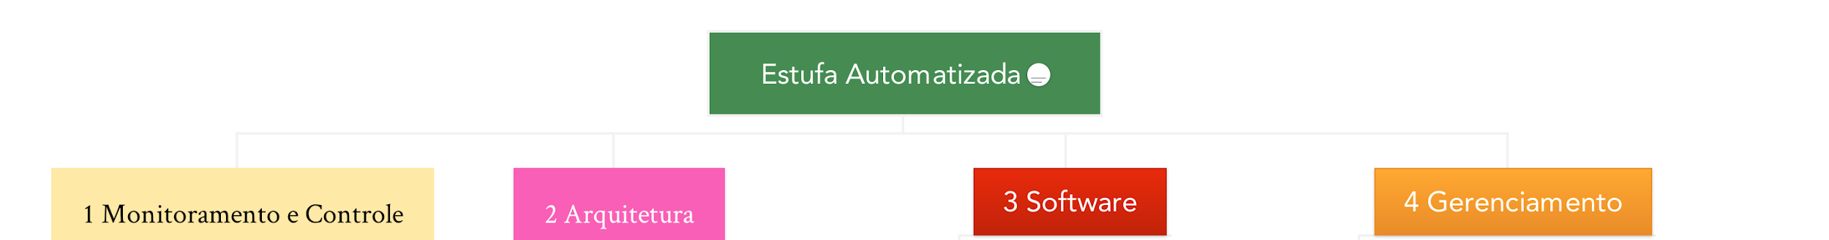
EAP - 1° nível

Slide 19
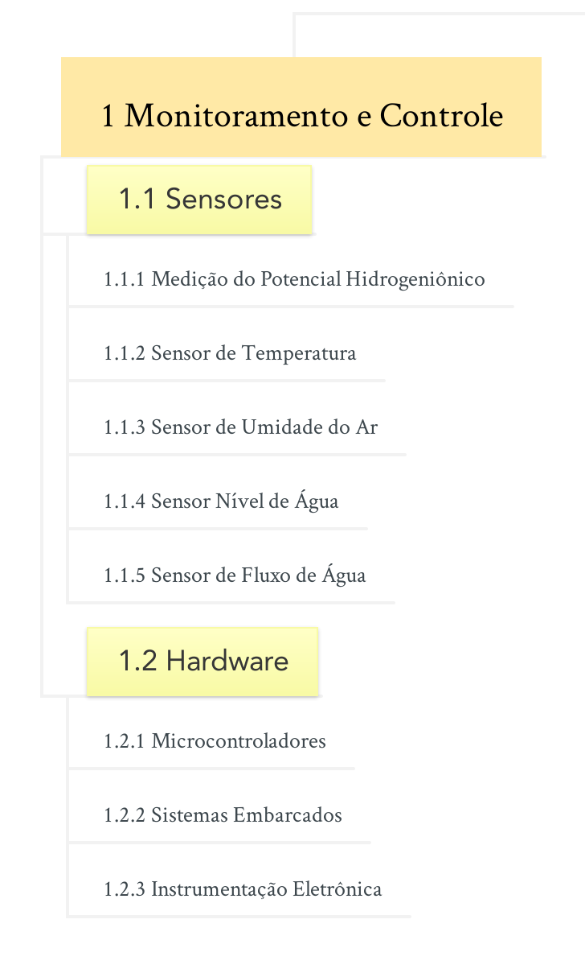
EAP - 2° nível (Monitoramento e Controle)

Slide 20
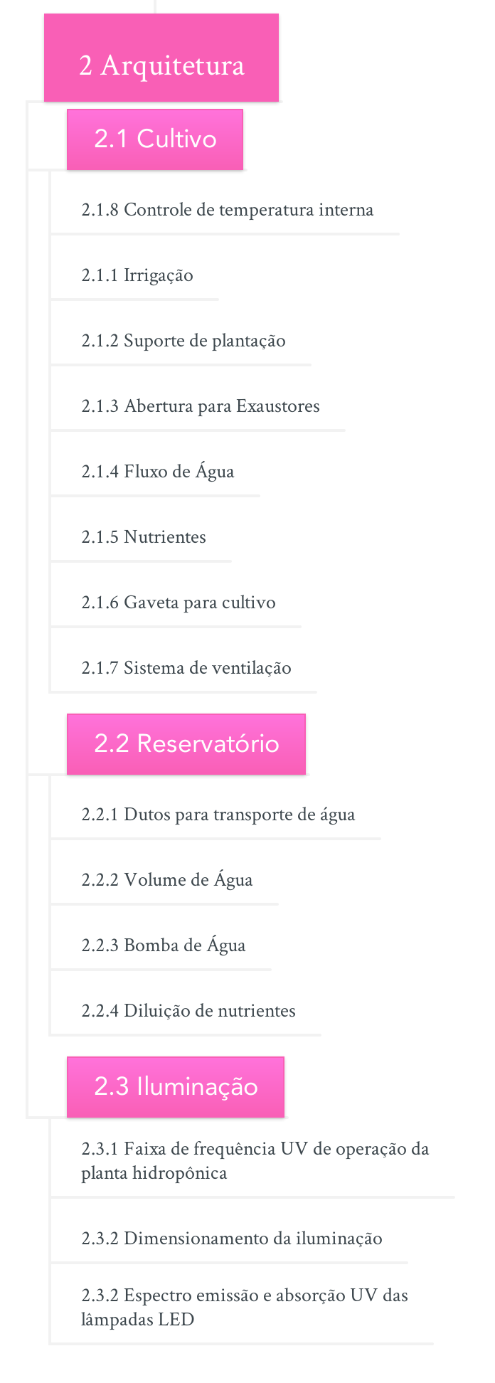
EAP - 2° nível
(Arquitetura)

Slide 21
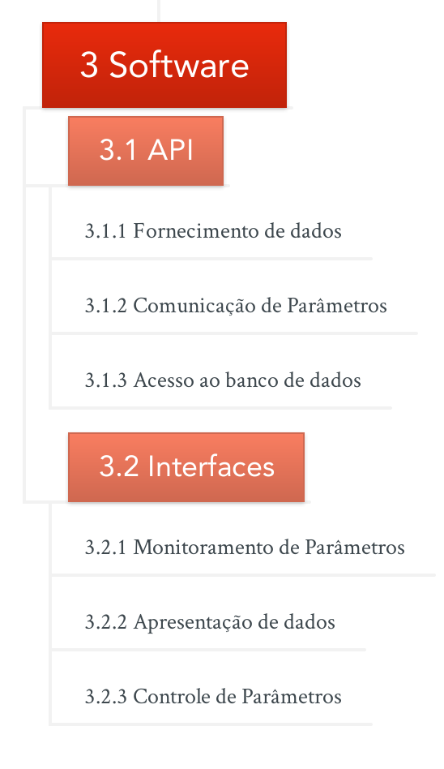
EAP - 2° nível (Software)

Slide 22
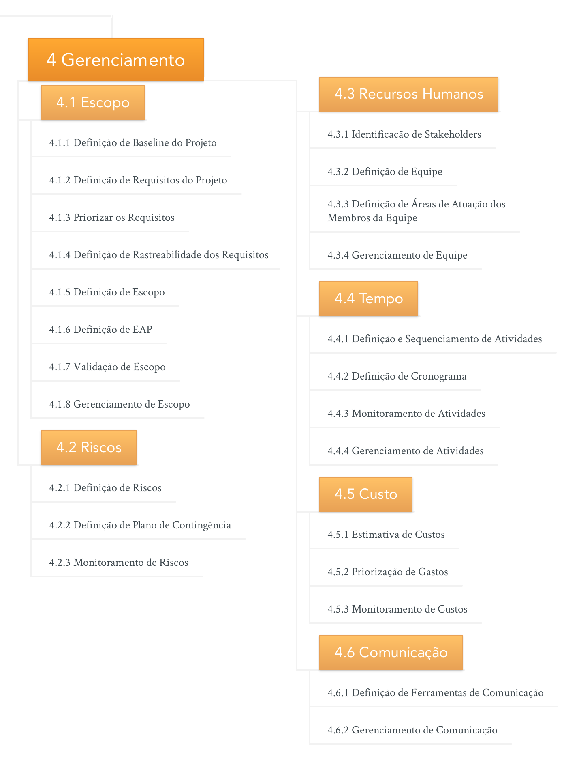
EAP - 2° nível
(Gerenciamento)

Slide 23
5. Solução

Slide 24
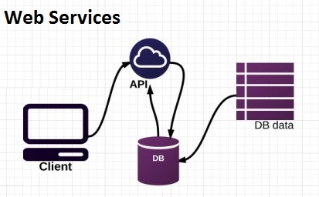


Solução de Software
Web-service (API RESTful)
Comunicação entre estufa, web e mobile;
Django REST framework;

Slide 25
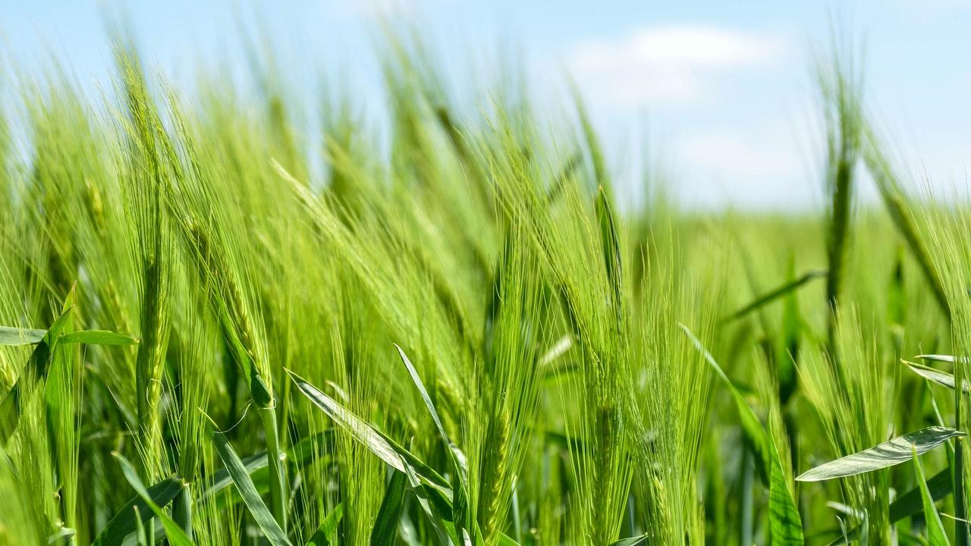

Solução de Software
Sistema mobile de controle
Alterar e monitorar condições internas da estufa;
React-native.
Android
iOs

Slide 26

Solução de Software
Sistema web de controle
Alterar e monitorar condições internas da estufa;
React JS.
Place your screenshot here

Slide 27
Solução de Eletrônica
Raspberry Pi
Conversor A/D
Sensores
Alerta ao Usuário
Acionamento de Motores

Slide 28
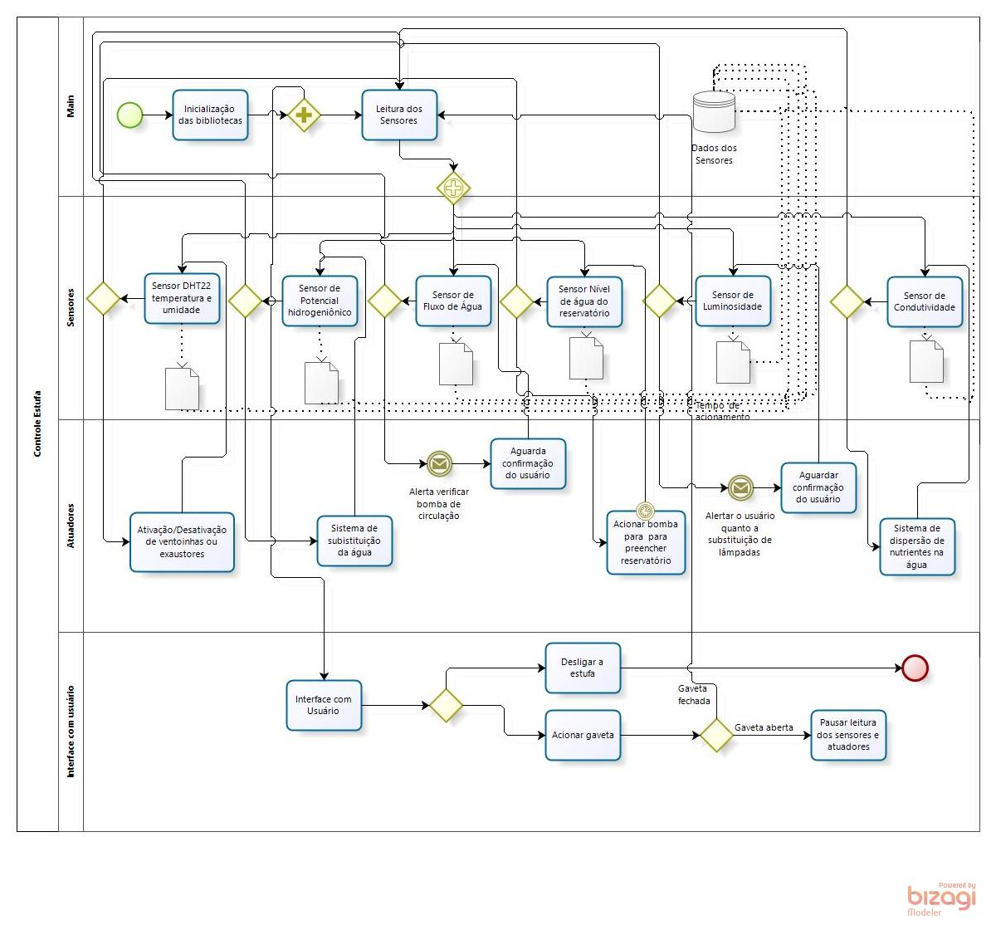
Solução de Eletrônica

Slide 29


Solução de Estrutura
Escolhas
Dimensões e Materiais
Estática e dinâmica

Slide 30
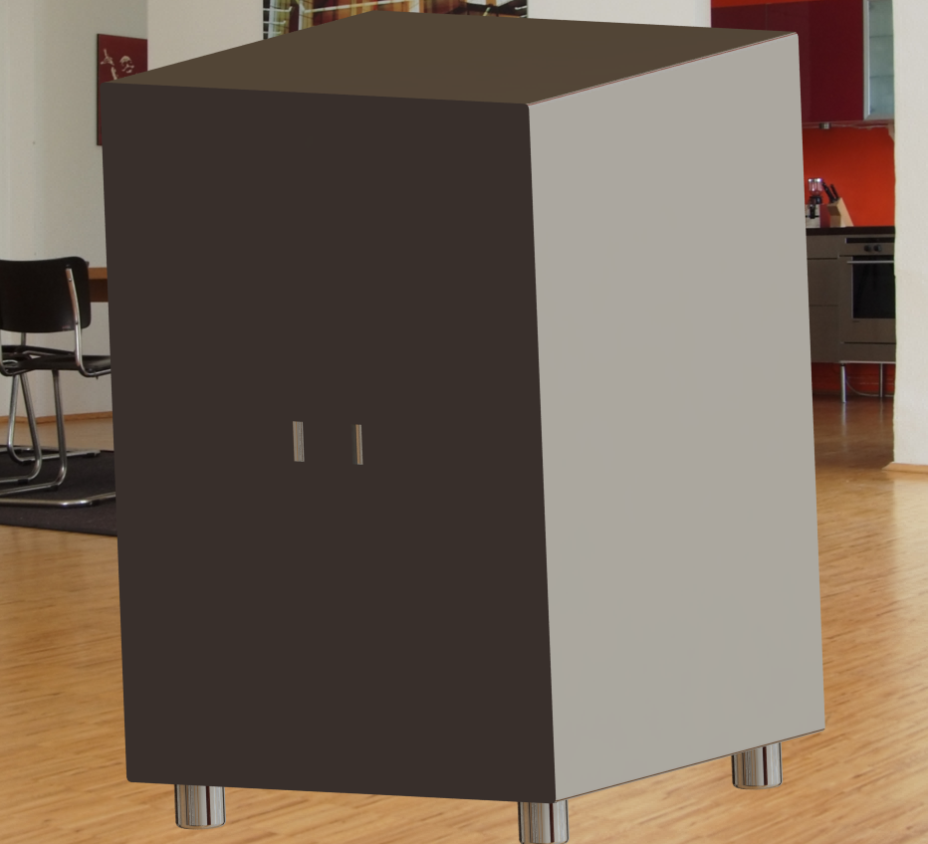

Slide 31
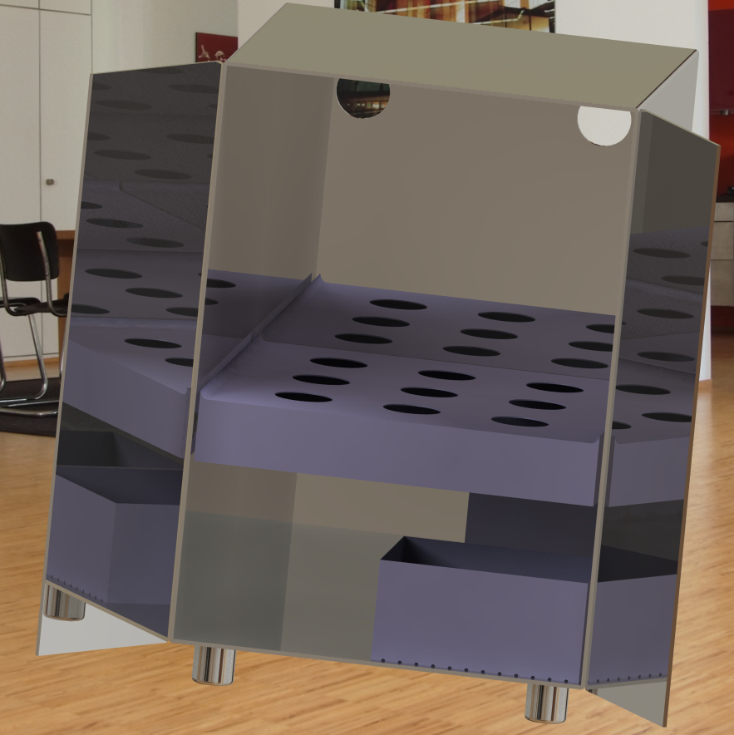

Slide 32
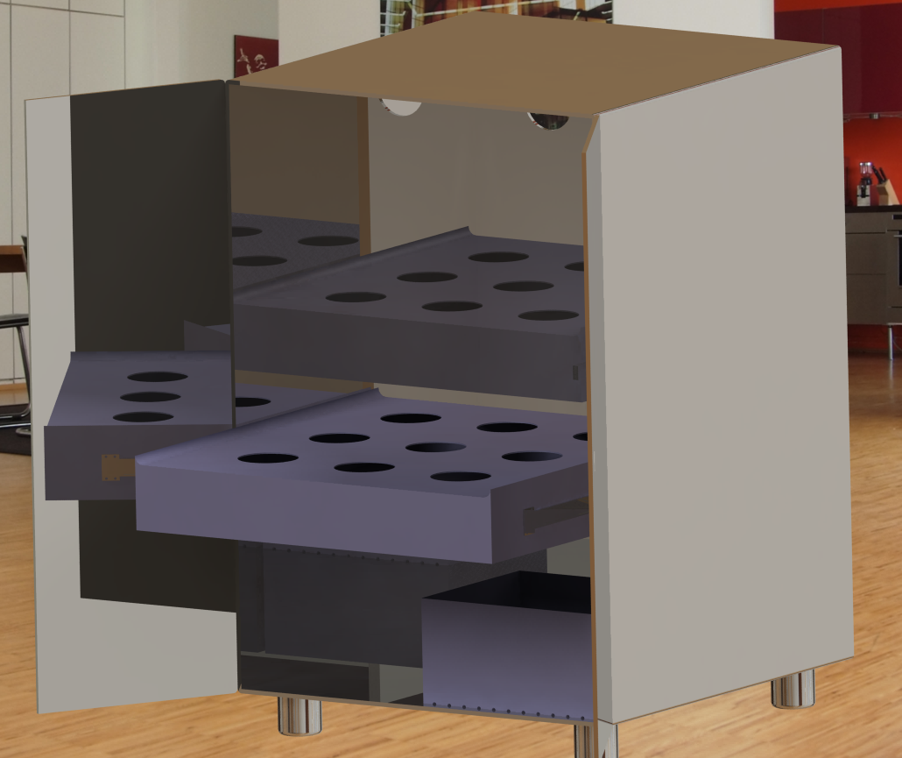

Slide 33
Solução de Energia
LED
Vermelho (630-660nm)
Azul (400-520nm)
UV (720-740nm)
Fonte simples
Compressor R134a
Ventilação/filtro
Notes:
tre

Slide 34
6. Conclusão

Slide 35
Obrigado!
Alguma dúvida?

